Slide 1



Modelisator©
Powored by Spirit Master© Team

Slide 2
Modelisator – au service de l’esprit
Sommaire :
Spirit Master Team
Modelisator
Méthodologie
Systèmes processus
Gestion de projet
Développements
Tests
Démonstration

Slide 3

I. Spirit Master Team
Notre équipe :
ALLEMAND Cédric
BONICHOT Quentin
LATRECHE Omar
MERRIKA Taha

Slide 4

II. Modelisator
Objectif :
Modelisator
Pour le 24/06/2015 réaliser une application/logiciel permettant de modéliser les propriétés physiques d’objets.
La bibliothèque d’objets disponibles est limitée à la bouteille de gaz. La modélisation sera détaillée selon l’état d’avancement du projet.

Slide 5
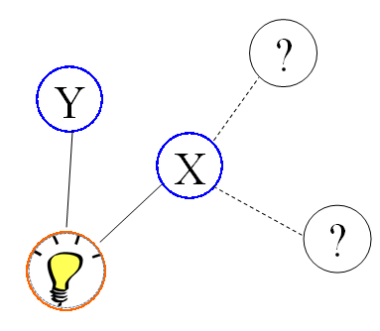


II. Modelisator
2. Principe

Slide 6
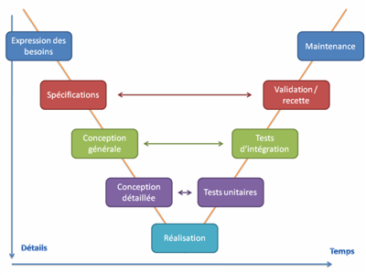
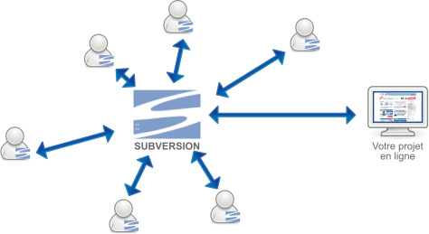
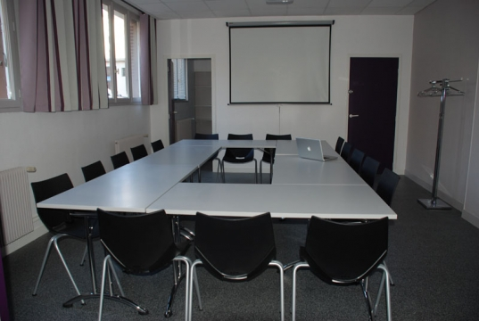
IiI. Méthodologie

Slide 7
VI. Systèmes processus

Slide 8

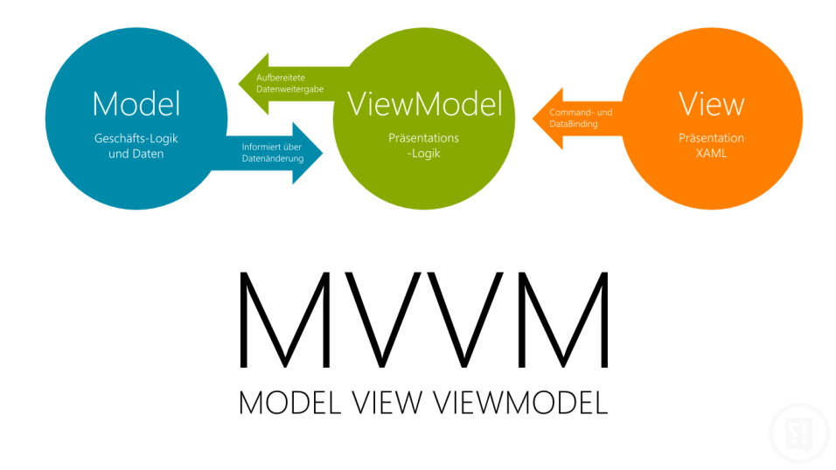

VI. DEVELOPPEMENT
Notes:
C# (visual studio) avec du WPF pour le visuel
Pour interfacer tout ca, MVVM

Slide 9


VI. DEVELOPPEMENT
Notes:
Restriction OS : win7 et antérieur
Pourquoi : interface moderne via des librairies compatibles uniquement win7 et +
De +, Win XP plus supporté depuis quelques mois, donc migration massive vers win7 ouwin8 voire win10

Slide 10

VI. DEVELOPPEMENT
Notes:
Chaque fin de journée de travail, réunion « compte rendu » et définition des tâches à faire pour la prochaine fois

